Slide 1







أدوات
الفصل التاسع
الأشكال الهندسية
(٩-٣)خطة حل المسألة
نشاط

Slide 2

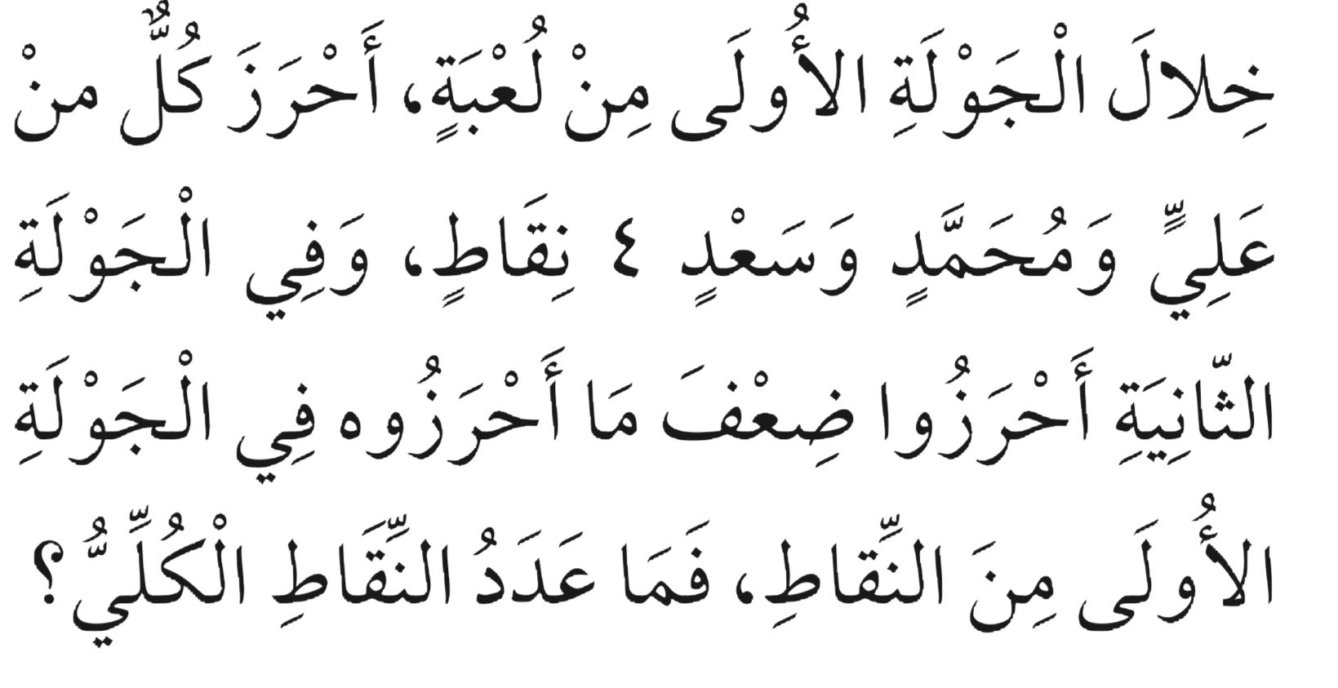

أتدرب على الخطة
أحل المسائل الآتية مستعملاً خطة ( حل مسألة أبسط )
أخطط
أحل المسألة أبسط
أحل
سعد
محمد
علي
٤
٤
٤
٢x٤=٨
٢x٤=٨
٢x٤=٨
١٢+١٢+١٢=٣٦ نقطة
٨+٤=١٢
٨+٤=١٢
٨+٤=١٢

Slide 3
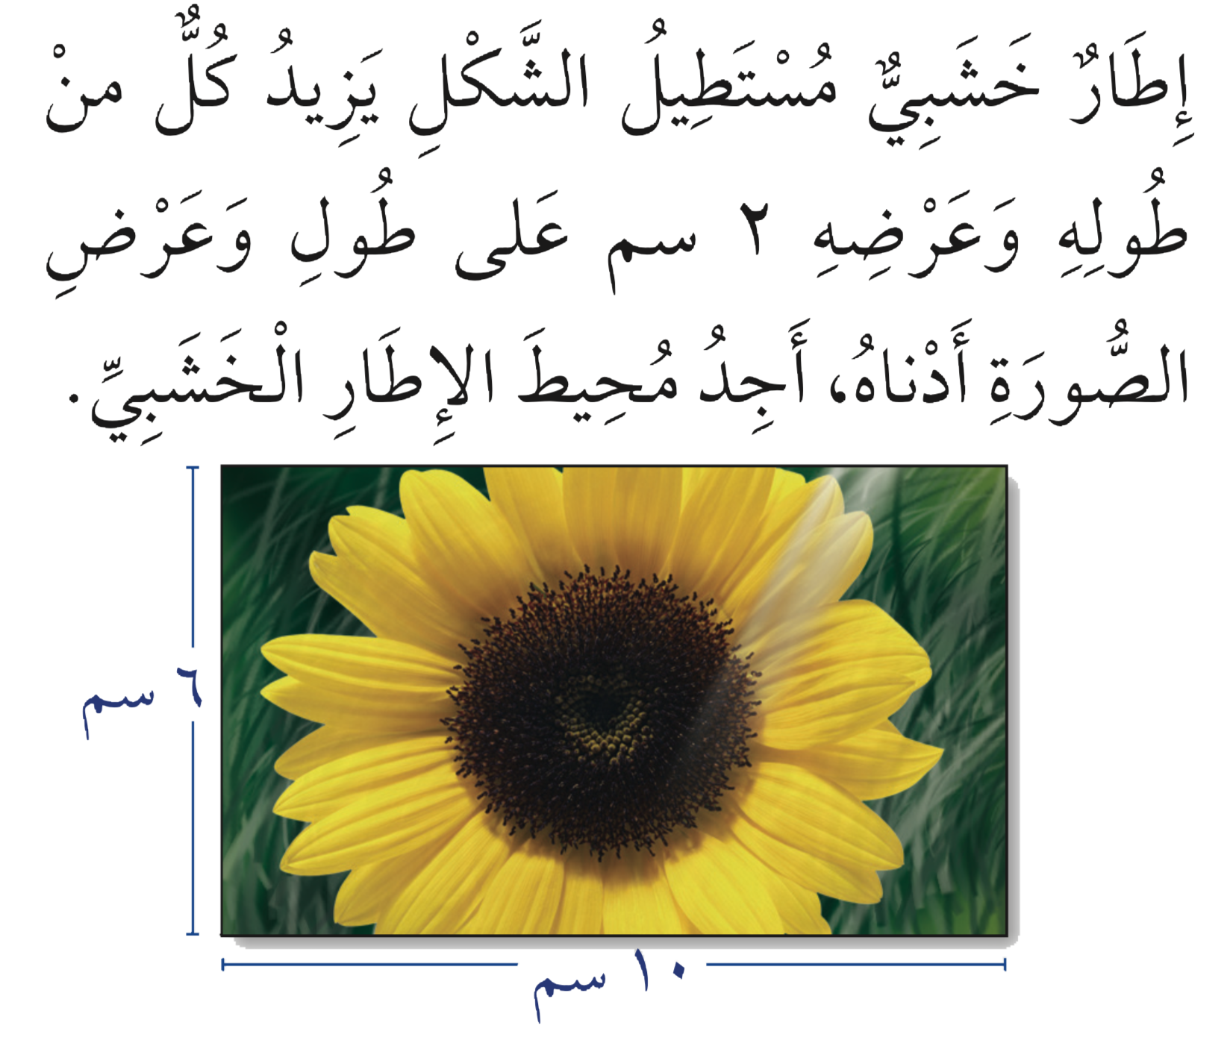
أحل المسائل الآتية مستعملاً خطة ( حل مسألة أبسط )
أتدرب على الخطة
أخطط
أحل المسألة أبسط
أحل
محيط الشكل الأول
١٦+١٦ =٣٢ سم
محيط الشكل الجديد
٢٠+٢٠ =٤٠ سم

Slide 4
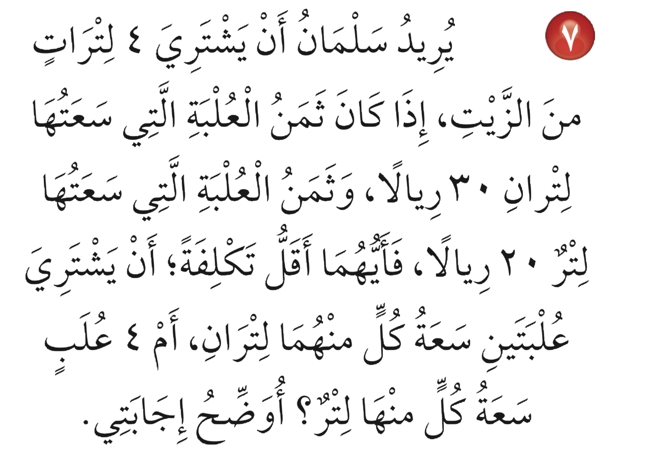
أحل المسائل الآتية مستعملاً خطة ( حل مسألة أبسط )
أتدرب على الخطة
أخطط
أحل المسألة أبسط
أحل
علبتان ٣٠+٣٠=٦٠ريالاً
الخيار الأول
٤علب ٢٠+٢٠+٢٠+٢٠=٨٠ ريالاً
الخيار الثاني
على سلمان أن يشتري علبتان لان علبتان بمبلغ ٦٠ ريال < ٤علب بمبلغ ٨٠ ريال

Slide 5

الواجب
٨
رقم
صفحة ١٢٥

